Slide 1
رموز رسل – ساندروز
Russell – Sounders symbols

Slide 2
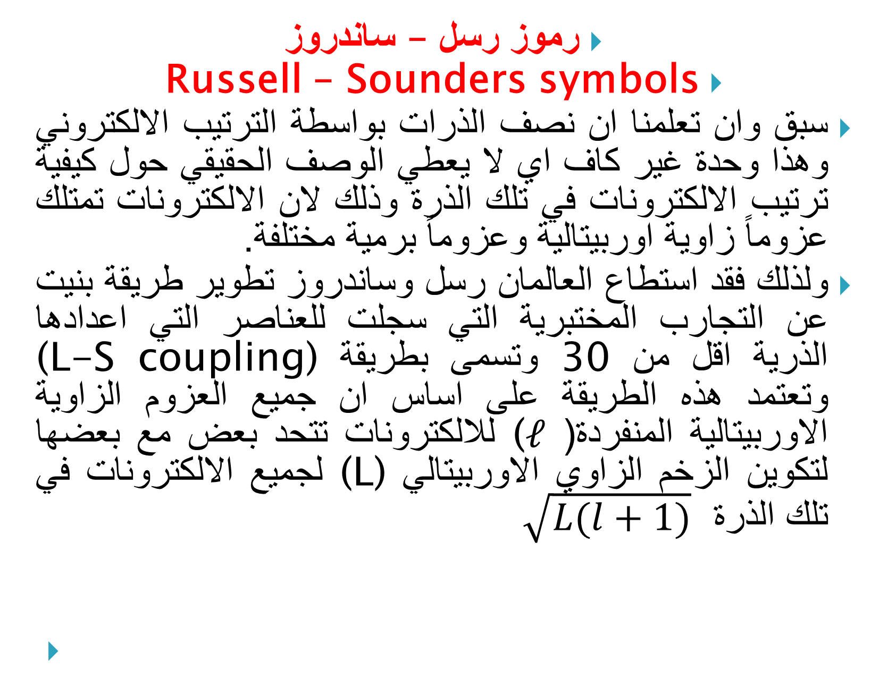
رموز رسل – ساندروز
Russell – Sounders symbols
سبق وان تعلمنا ان نصف الذرات بواسطة الترتيب الالكتروني وهذا وحدة غير كاف اي لا يعطي الوصف الحقيقي حول كيفية ترتيب الالكترونات في تلك الذرة وذلك لان الالكترونات تمتلك عزوماً زاوية اوربيتالية وعزوماً برمية مختلفة.
ولذلك فقد استطاع العالمان رسل وساندروز تطوير طريقة بنيت عن التجارب المختبرية التي سجلت للعناصر التي اعدادها الذرية اقل من 30 وتسمى بطريقة (L-S coupling) وتعتمد هذه الطريقة على اساس ان جميع العزوم الزاوية الاوربيتالية المنفردة( ($𝓁$ للالكترونات تتحد بعض مع بعضها لتكوين الزخم الزاوي الاوربيتالي (L) لجميع الالكترونات في تلك الذرة $\sqrt{L(l+1)}$

Slide 3
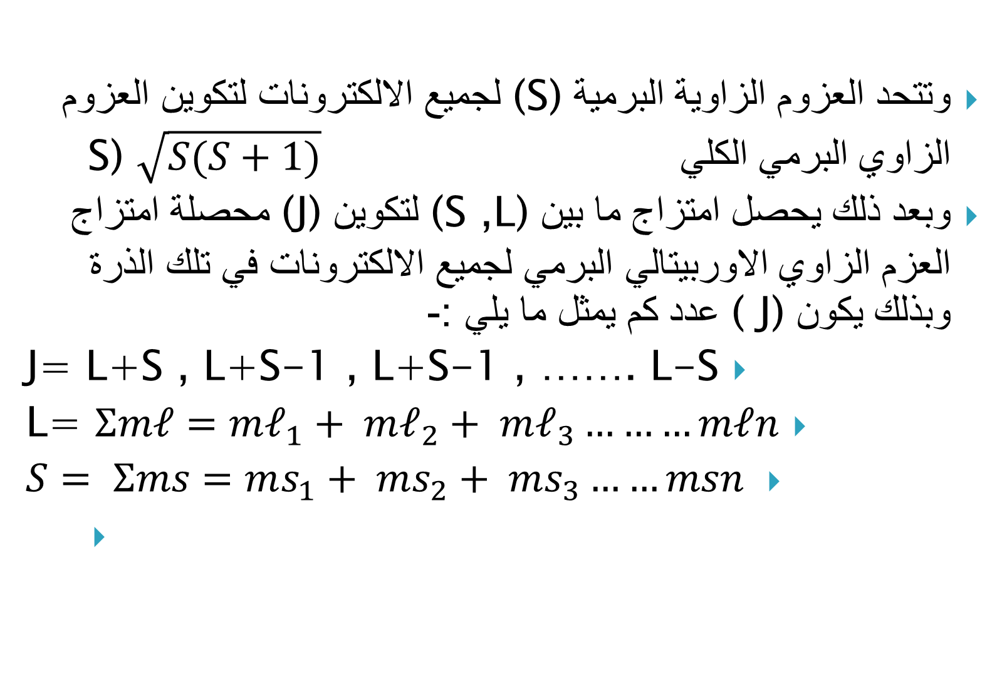
وتتحد العزوم الزاوية البرمية (S) لجميع الالكترونات لتكوين العزوم الزاوي البرمي الكلي S) $\sqrt{S(S+1)}$
وبعد ذلك يحصل امتزاج ما بين (S ,L) لتكوين (J) محصلة امتزاج العزم الزاوي الاوربيتالي البرمي لجميع الالكترونات في تلك الذرة وبذلك يكون ( J) عدد كم يمثل ما يلي :-
J= L+S , L+S-1 , L+S-1 , ……. L-S
L= $Σm𝓁=m𝓁_{1}+ m𝓁_{2}+ m𝓁_{3}………m𝓁n$
$S= Σms=ms_{1}+ ms_{2}+ ms_{3}……msn$

Slide 4
يعبر عن قيم العزوم الزاوية البرمية وكذلك العزوم الزاوية الاوربيتالية وكذلك عن المحصلة التي تسمى بالعزم الزاوي J برموز مشابهة للتعبير عن الاوربيتالات الذرية ولكن تكتب بالاحرف الكبيرة تسمى رموز الحد الطيفية (Spectral term symbols)
L= 0 , 1 , 2 , 3 , 4 , 5 , 6
S P D F G H I
ويعبر عنه بصورة عامة
^{2S+1تعددية}
L _{J}

Slide 5


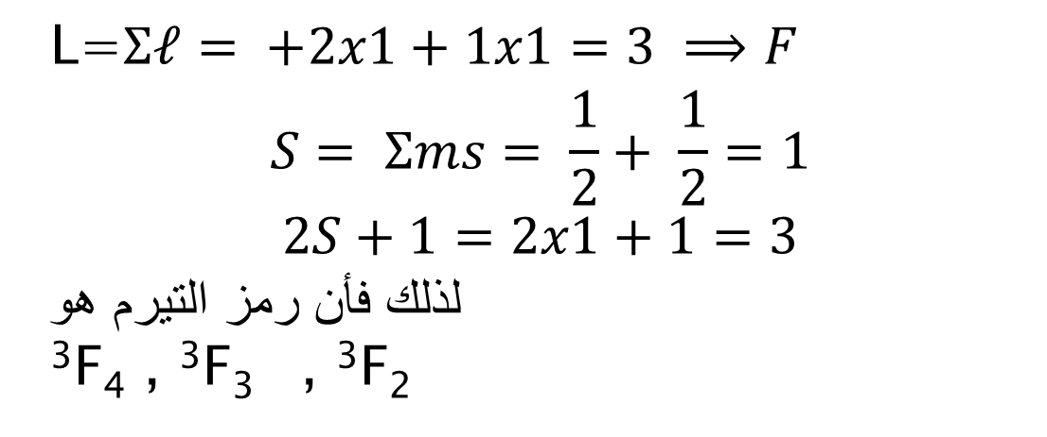
رمز التيرم :- Term Symbol
تستخدم رموز التيرم للدراسات الطيفية المختبرية بوجه عام وهي تعبير عن طريقة رسل- ساندروز للتعبير عن الازدواج البرمي الاوربيتالي (L-S coupling) لاي ايون فمثلاً d²
+2 +1 0 -1 -2
↿ ↿
$$↿$$
$$↿$$
L=$Σ𝓁= +2x1+1x1=3 ⟹F$
$$S= Σms= \frac{1}{2}+ \frac{1}{2}=1$$
$$2S+1=2x1+1=3$$
لذلك فأن رمز التيرم هو
³F₄ , ³F₃ , ³F₂

Slide 6
رمز التيرم لحالة السكون :- ground state
لاستنتاج رمز تيرم حالة السكون لاي نظام الكتروني نتبع مجموعة من القواعد تسمى بقواعد هوند وكما يلي :
قواعد هوند :-
1- حالة السكون هي التي تمتلك اعلى قيمة للعزم الزاوي البرمي (ms) والذي يساوي (2s+1)
2- اذا امتلكت حالتان نفس تعدادية البروم (ms) فالحالة التي تمتلك اعلى قيمة عزم زاوي اوربيتالي (2L+1) هي الاكثر استقراراً
3- الحالة التي يكون فيها الغلاف اكثر من نصف مشبع فقيمة J الكبرى اي (L+S) هي الاكثر استقراراً
4- اما الحالة التي يكون فيها الغلاف اقل من نصف مشبع فقيمة J الصغرى اي (L-S) هي الاكثر استقراراً اما عندما يكون الغلاف نصف مشبع او مشبع حيث ms=0
فأن J=0 ولذلك فأن رمز حالة السكون للايون d² هو ³F₂

Slide 7

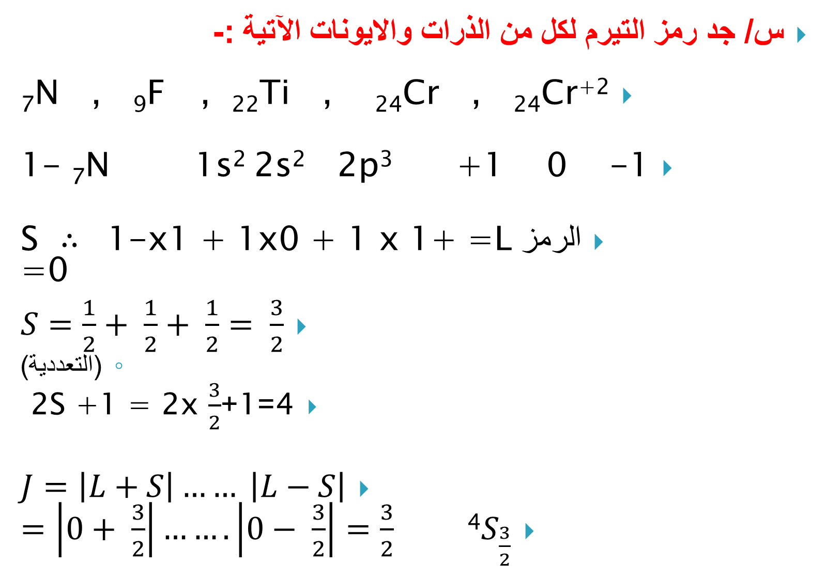
س/ جد رمز التيرم لكل من الذرات والايونات الآتية :-
₇N , ₉F , ₂₂Ti , ₂₄Cr , ₂₄Cr⁺²
1- ₇N 1s² 2s² 2p³ +1 0 -1
الرمز S $∴$ L= +1 x 1 + 0x1 + 1x-1 =0
$S=\frac{1}{2}+ \frac{1}{2}+ \frac{1}{2}= \frac{3}{2}$
(التعددية)
4=1+ 2S +1 = 2x $\frac{3}{2}$
$J=\left|L+S\right|…… \left|L−S\right|$
$=\left|0+ \frac{3}{2}\right|……. \left|0− \frac{3}{2}\right|=\frac{3}{2}$ ⁴$S_{\frac{3}{2}}$
$$↿$$

Slide 8
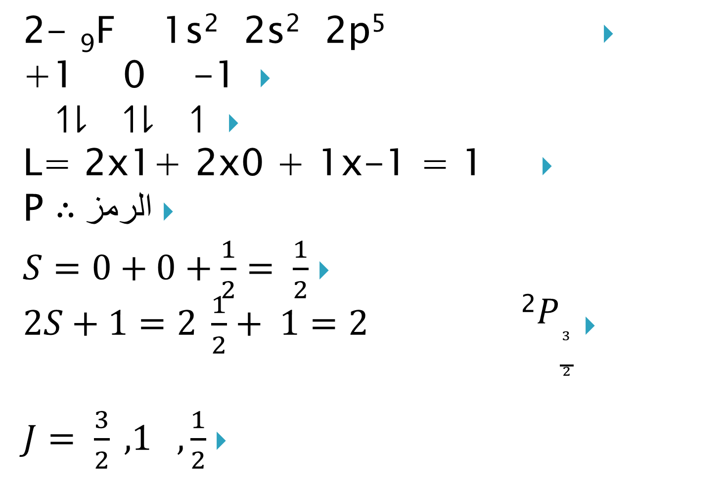
2- ₉F 1s² 2s² 2p⁵
+1 0 -1
$↿⇂$ $↿⇂$ $↿$
L= 2x1+ 2x0 + 1x-1 = 1
الرمز P $∴$
$S=0+0+\frac{1}{2}= \frac{1}{2}$
$2S+1=2 \frac{1}{2}+ 1=2$ ${\text{2}P}_{\frac{\begin{aligned} \\ \\ \\ 3\end{aligned}}{2}}$
$J= \frac{3}{2} , 1 , \frac{1}{2}$

Slide 9

3- ₂₂Ti
+2 +1 0 -1 -2 0
$↿$ $↿$ $↿⇂$
$L=1\left(2\right)+ 1\left(1\right)+ 2\left(0\right)= 3 F الرمز ∴$
$S= \frac{1}{2}+ \frac{1}{2}+ 0=1$
${\text{3}F }_{2}$ $2S+1=2×1+1=3$التعددية
$J= \left|3+1\right| , \left|3+1−1\right|, \left|3−1\right|$
4 , 3 , 2
$∵$ مستوى d اقل من نصف مشبع نختار اقل قيمة لل J وهي 2
رمز التيرم ³${ F }_{2}$

Slide 10

4- ₂₄Cr
1s² 2s² 2p⁶ 3s² 3p⁶ 3d⁵ 4s¹
+2 +1 0 -1 -2 0
$↿$ $↿$ $↿$ $↿$ $↿$ $↿$
$L=1\left(2\right)+ 1\left(1\right)+ 1\left(0\right)+ 1\left(−1\right)+1\left(−2\right)=0 S∴$
$S= \frac{1}{2}+\frac{1}{2}+\frac{1}{2}+\frac{1}{2}+\frac{1}{2}+\frac{1}{2}=3$
$2s+1=2×3+1=7$
$J=\left|0+3\right| , \left|0+3−1\right| , \left|0−3\right|$
3 , 2 , 3
$∴$ ⁷${S }_{3}$

Slide 11
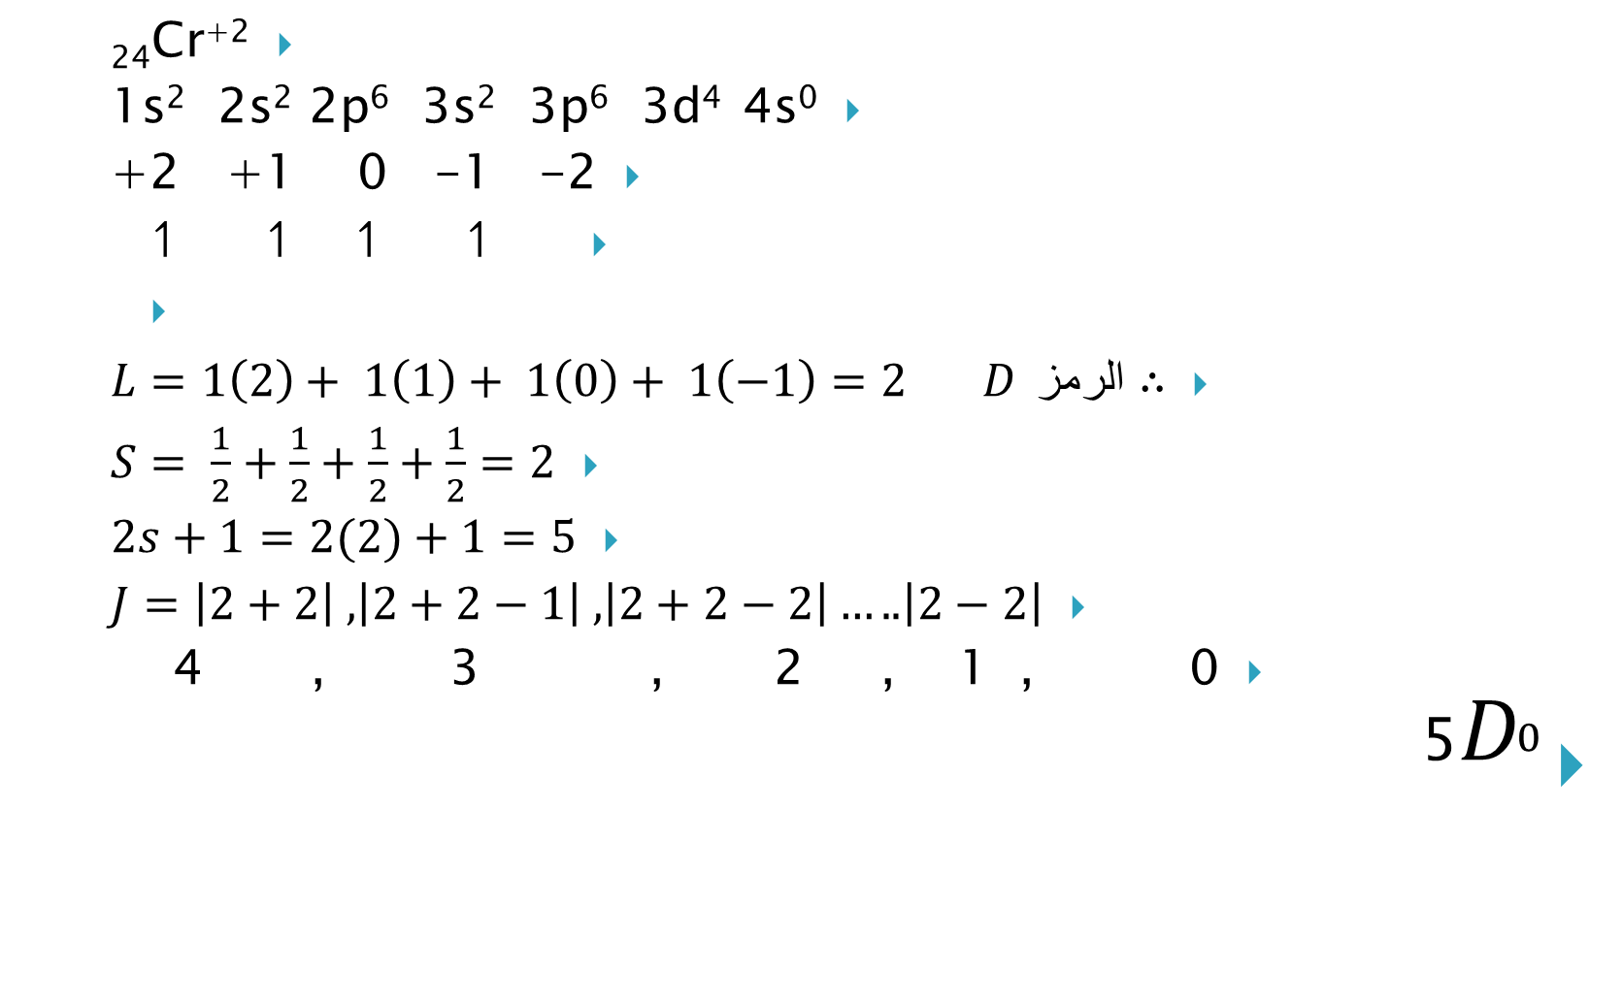
₂₄Cr⁺²
1s² 2s² 2p⁶ 3s² 3p⁶ 3d⁴ 4s⁰
+2 +1 0 -1 -2
$↿$ $↿$ $↿$ $↿$
$L=1\left(2\right)+ 1\left(1\right)+ 1\left(0\right)+ 1\left(−1\right)=2 D الرمز∴$
$S= \frac{1}{2}+\frac{1}{2}+\frac{1}{2}+\frac{1}{2}=2$
$2s+1=2(2)+1=5$
$J=\left|2+2\right| , \left|2+2−1\right| , \left|2+2−2\right|…..\left|2−2\right|$
4 , 3 , 2 , 1 , 0
⁵$D_{0}$

Slide 12
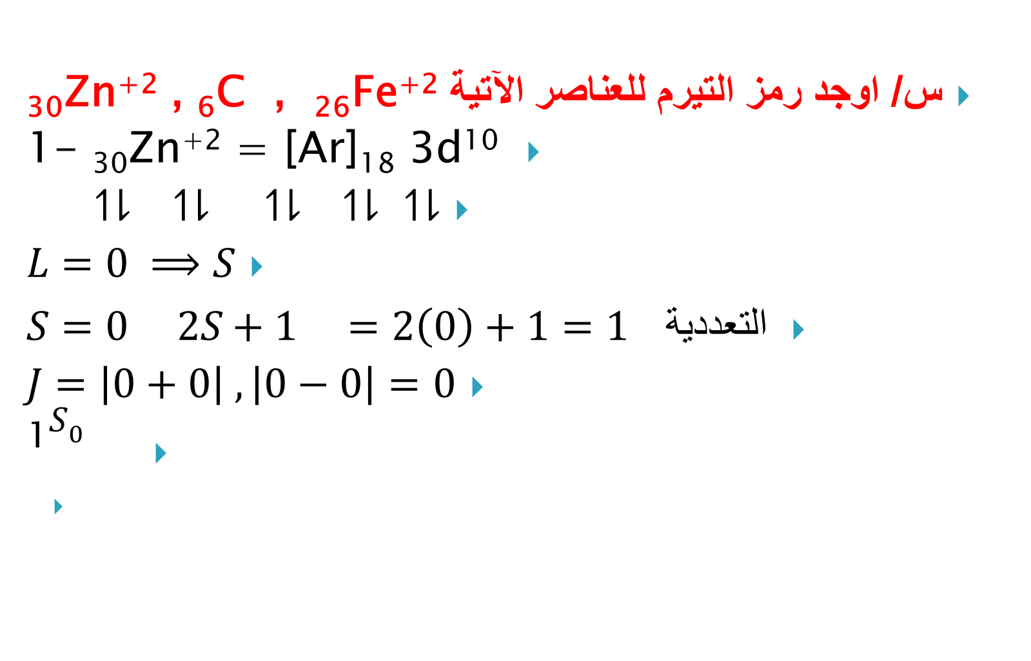
س/ اوجد رمز التيرم للعناصر الآتية ₃₀Zn⁺² , ₆C , ₂₆Fe⁺²
1- ₃₀Zn⁺² = [Ar]₁₈ 3d¹⁰
$↿⇂$ $↿⇂$ $↿⇂$ $↿⇂$ $↿⇂$
$L=0 ⟹S$
$S=0 2S+1 =2\left(0\right)+1=1 التعددية$
$J=\left|0+0\right| ,\left|0−0\right|=0$
¹$S_{0}$

Slide 13
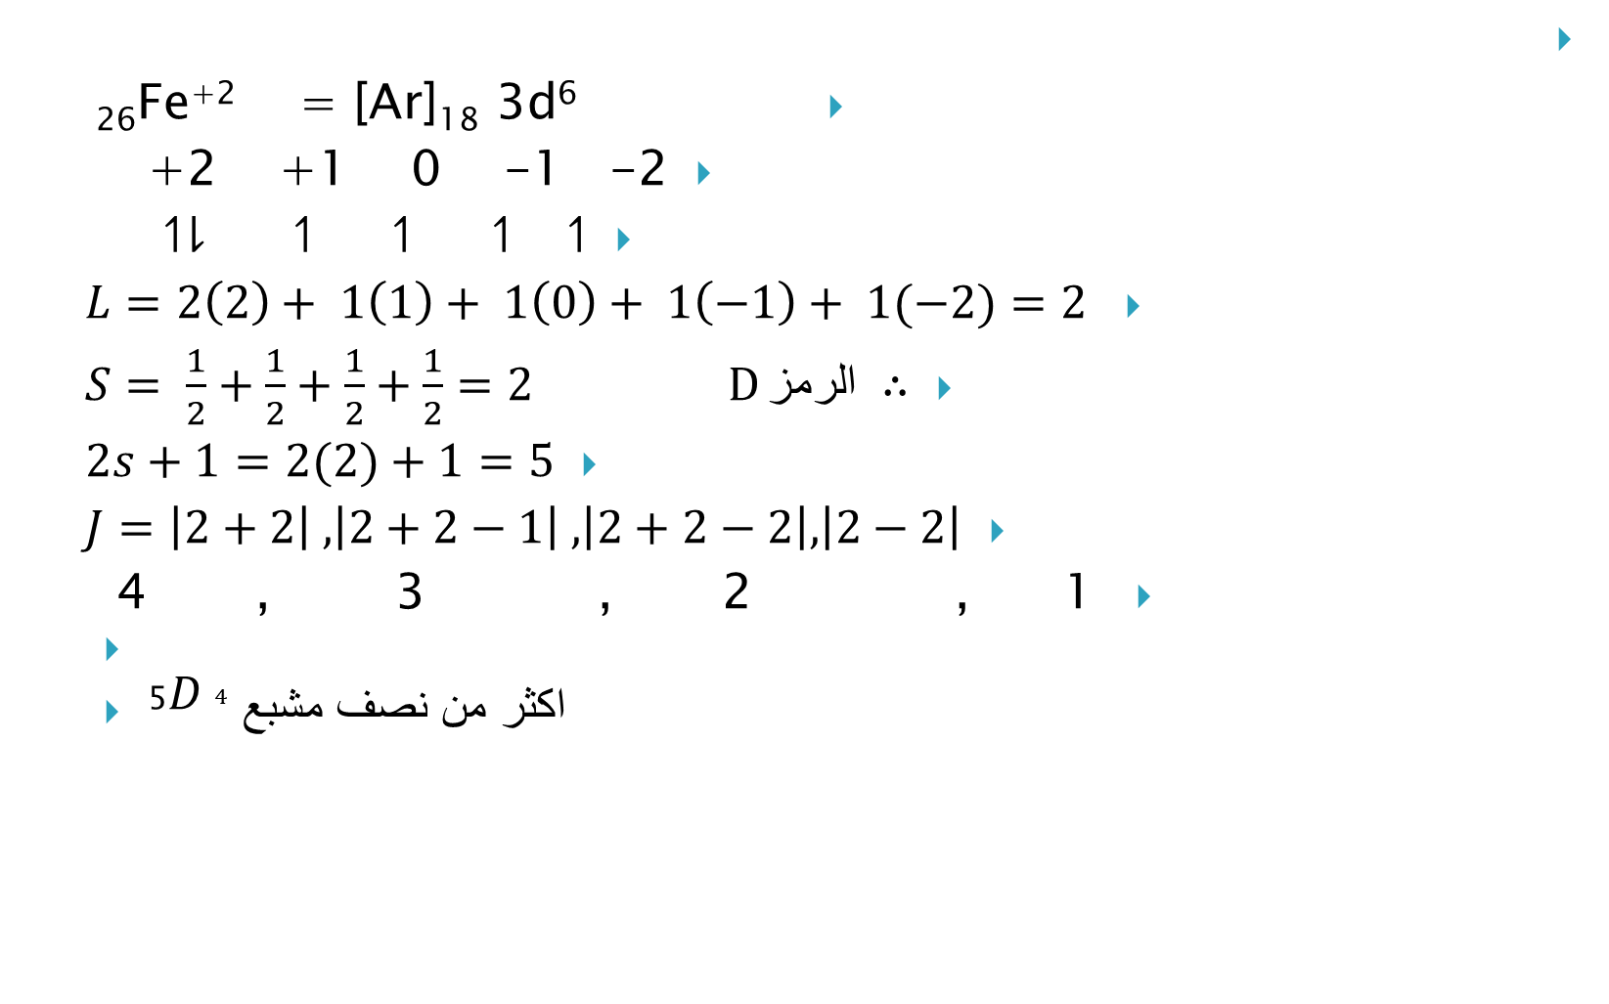
₂₆Fe⁺² = [Ar]₁₈ 3d⁶
+2 +1 0 -1 -2
$↿$ $↿⇂$ $↿$ $↿$ $↿$
$L=2\left(2\right)+ 1\left(1\right)+ 1\left(0\right)+ 1\left(−1\right)+ 1(−2)=2$
$S= \frac{1}{2}+\frac{1}{2}+\frac{1}{2}+\frac{1}{2}=2 D الرمز ∴$
$2s+1=2(2)+1=5$
$J=\left|2+2\right| , \left|2+2−1\right| , \left|2+2−2\right|,\left|2−2\right|$
4 , 3 , 2 , 1
⁵${D }_{4}$ اكثر من نصف مشبع

Slide 14



₆C 1s² 2s² 2p² +1 0 -1
$L=1\left(1\right)+1\left(0\right)=1 P الرمز$
$S= \frac{1}{2}+ \frac{1}{2}=$ $1$
$2S+1=2\left(1\right)+1=3 التعددية$
$J= \left|1+1\right|,\left|1+1−1\right|, \left|1−1\right|$
2 , 1 , 0
³$P_{0}$
اقل من نصف مشبع
$$↿$$
$$↿$$

Slide 15
Thank you for your listening

